Slide 1
ALGORİTMA VE PROGRAMLAMA - II
Metodlar

Slide 2
Metod Nedir?
Metotlar yada diğer adıyla fonksiyonlar belli bir işi yapan ve sürekli kullanılabilen yapılardır. Yani biz metotları veya fonksiyonları bir kez tanımlarız daha sonra her çağırdığımızda, metodu her kullanmak istediğimizde bu fonksiyon blogundaki işler yapılır.

Slide 3
JAVA’DA METODlar?
Java’da metotlar, belirli işlemleri gerçekleştirmemizi sağlayan talimatlar bütünüdür. Java’da metotlar sayesinde kodun yeniden kullanılabilirliğini sağlayabiliriz veya kodu kolaylıkla değiştirebiliriz. Metotları tanımladıktan sonra programımız içerisinde çağrılana kadar herhangi bir işlem yapılmaz.

Slide 4
JAVA’DA METODlar NE SAĞLAR?
Kodun yeniden kullanılabilirliği
Kodun kolayca değiştirilmesi
Kodun okunabilirliği

Slide 5
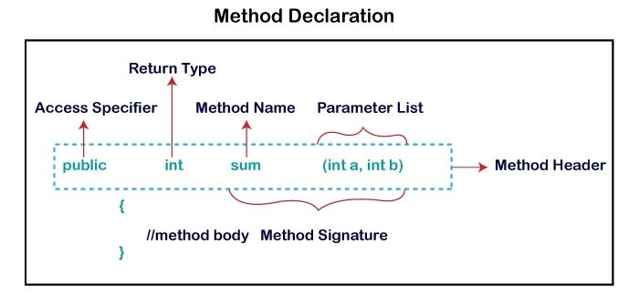
JAVA’DA METOD yapISI

Slide 6
ÖRNEKLER

Slide 7
Metod isimlendirme
Tek kelimeli Metodlar:
topla(), alan() - sum(), area()
Çok kelimeli Metodlar:
daireAlani(), metinKarsilastir() - areaOfCircle(), stringComparision()

Slide 8
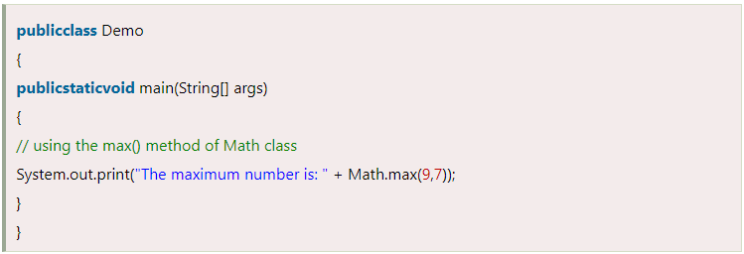
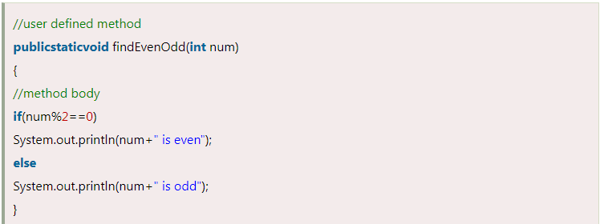
Metod tipleri
Kullanıcı Tanımlı Metod
Önceden Tanımlı Metod

Slide 9
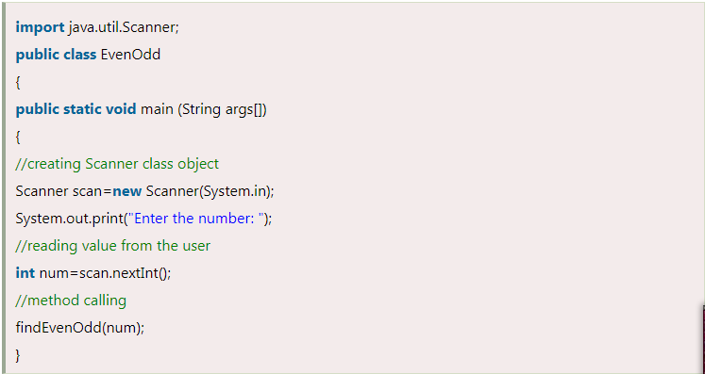
Metod çağIRMA

Slide 10
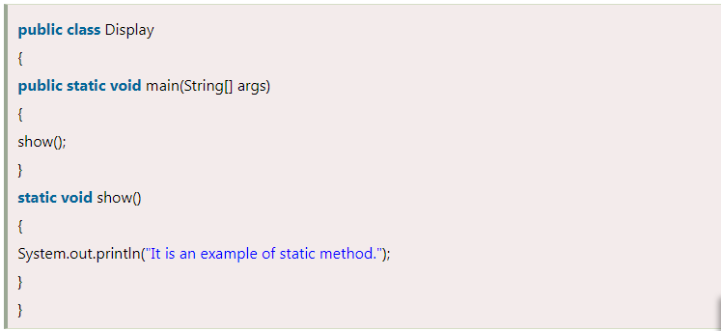
statIC METOD

Slide 11
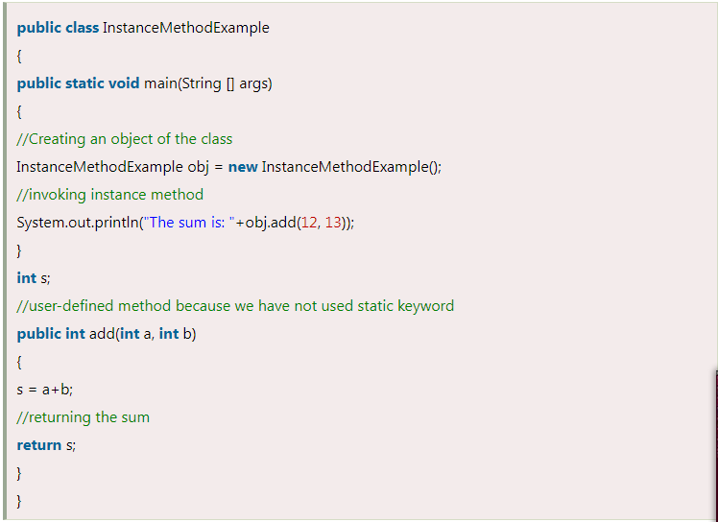
STATIC OLMAYAN METHOD (ÖRNEK METODU)

Slide 12
Uygulamalar

Slide 13
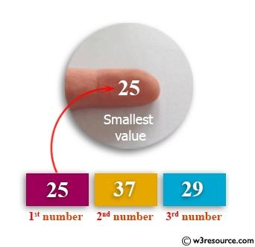
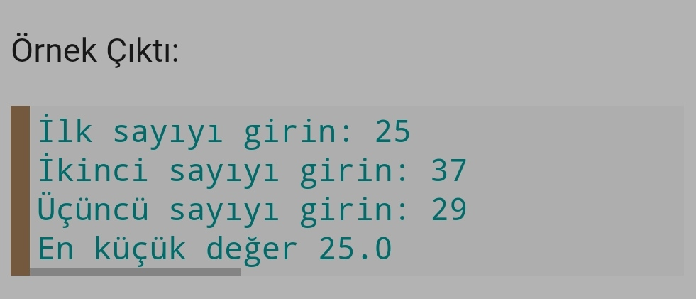
UYGULAMA – 1: Üç sayıdan en küçüğünü bulmak için bir Java yöntemi yazın

Slide 14
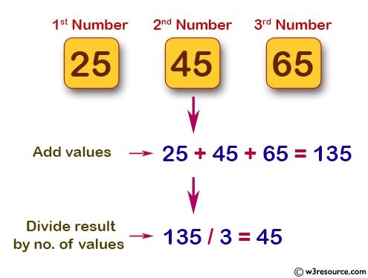
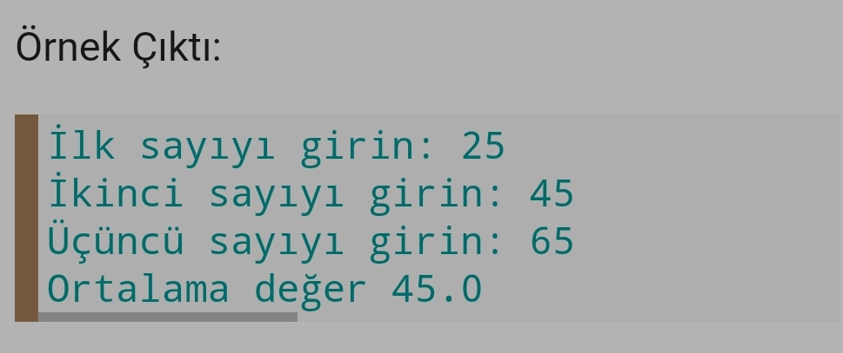
Uygulama-2: Üç sayının ortalamasını hesaplamak için bir Java yöntemi yazın.

Slide 15
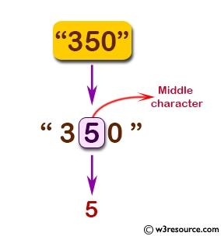
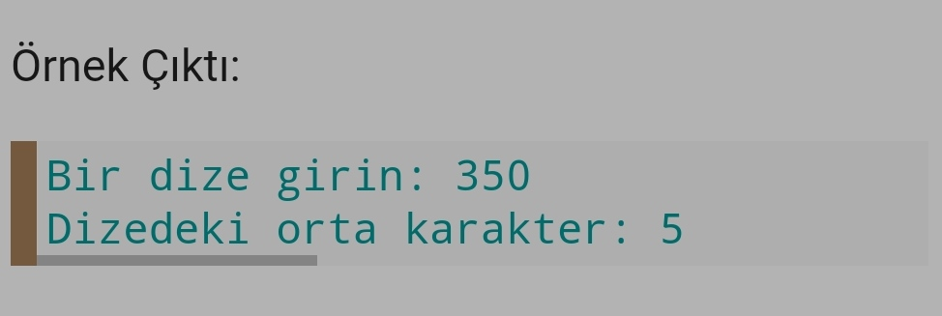
Uygulama-3: Bir dizenin orta karakterini görüntülemek için bir Java yöntemi yazın.

Slide 16
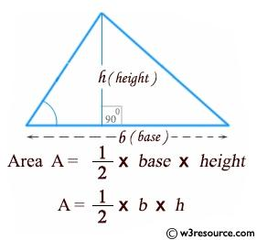
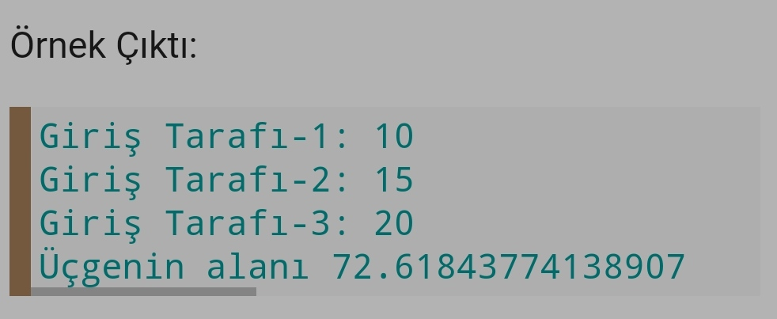
Uygulama-4: Bir üçgenin alanını hesaplamak için Java yöntemlerini yazın.

Slide 17
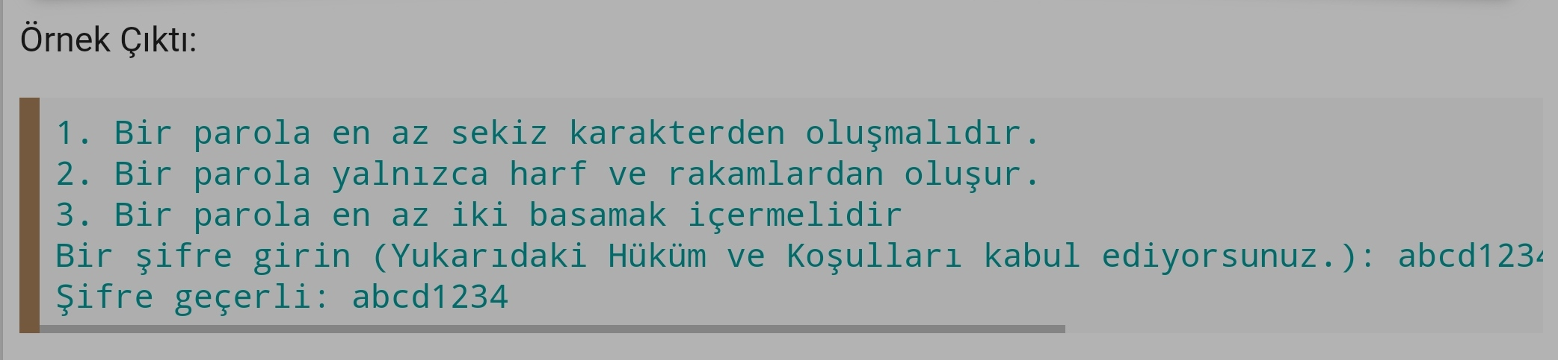
Uygulama-5: Bir dizenin geçerli bir parola olup olmadığını kontrol etmek için bir Java yöntemi yazın.

